Slide 1
Программирование в командном процессоре ОС UNIX. Командные файлы

Slide 2
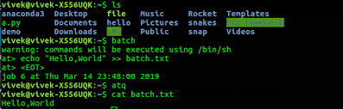
Пакетная команда используется для чтения команд из стандартного ввода или указанного файла и выполнения их, когда позволяют уровни загрузки системы, т. е. когда средняя нагрузка падает ниже 1,5. Синтаксис: пакет. Важно отметить, что пакет не принимает никаких параметров.

Slide 3
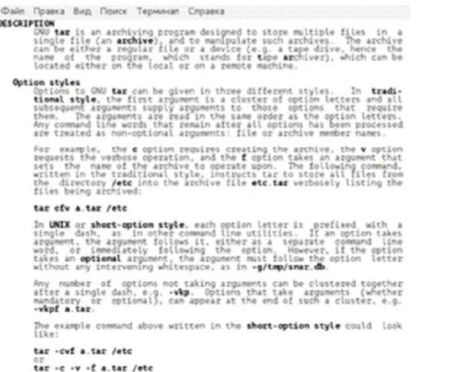
Цель работы:
Изучить основы программирования в оболочке ОС UNIX/Linux и научиться писать небольшие командные файлы.
Ход работы:
⦁ Написали скрипт, который при запуске делает резервную копию самого себя (то есть файла, в котором содержится его исходный код) в другую директорию backup в домашнем каталоге Рустама. При этом файл архивируется архиватором tar. Способ использования команд архивации узнали, изучив справку.

Slide 4
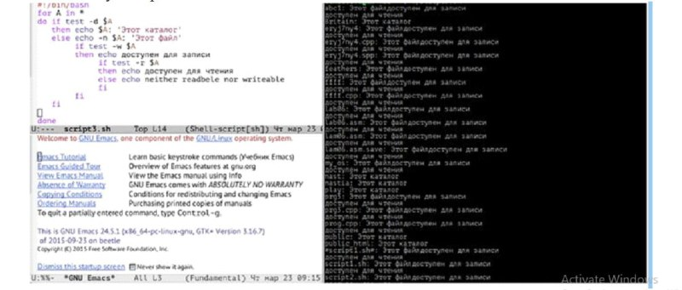
⦁ Написали командный файл, который является аналогом команды ls, без использования самой этой команды и команды dir. Файл выдает информацию о нужном каталоге и выводит информацию о возможностях доступа к файлам этого каталога

Slide 5
Спасибо за внимание

